Slide 1




CHÀO MỪNG QUÝ THẦY CÔ VỀ DỰ GIỜ
Môn: Toán
Lớp: 2D
Giáo viên: Nguyễn Thị Hương Hoa

Slide 2
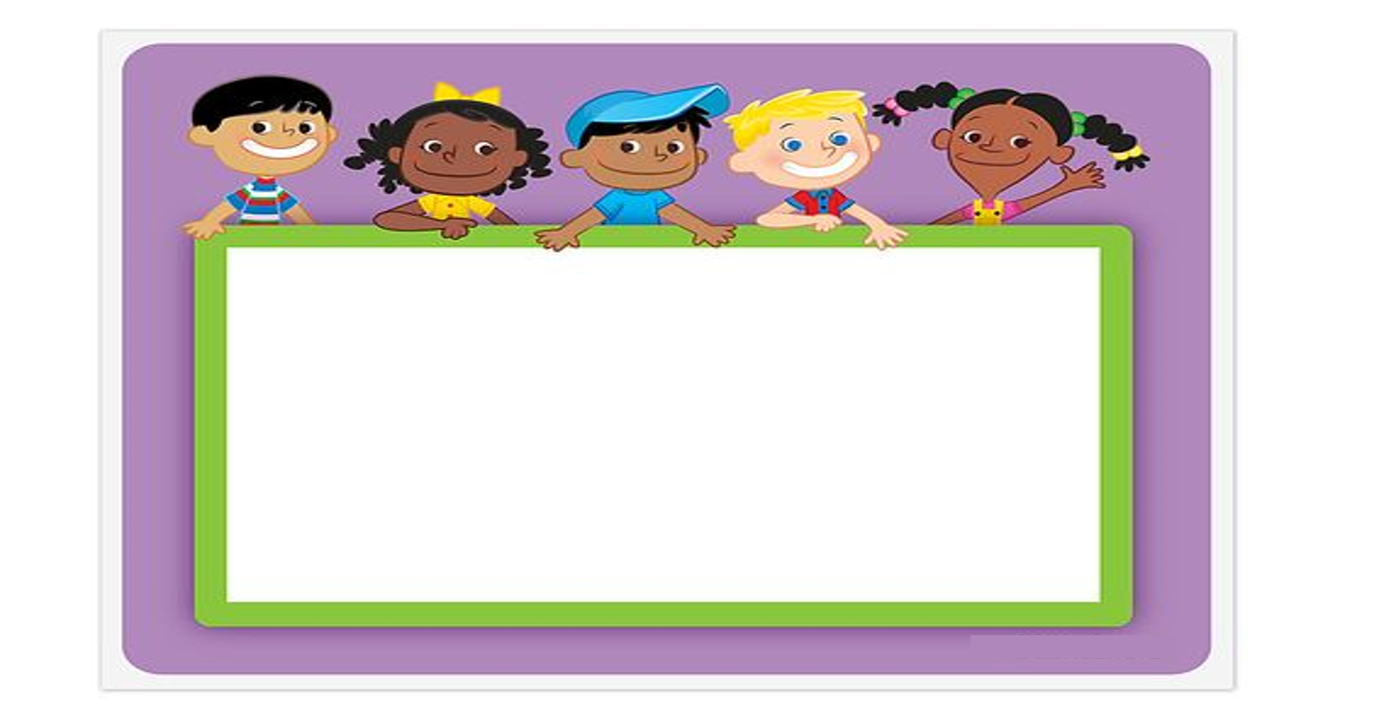
KHỞI ĐỘNG
Trò chơi:“Bắn tên”

Slide 3
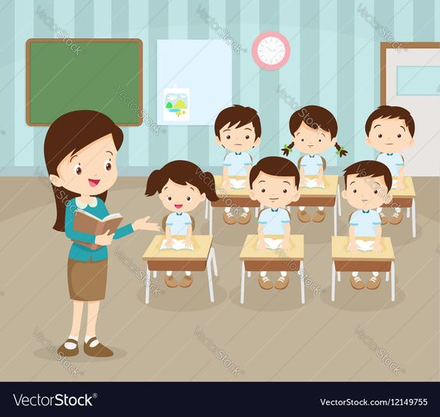
Thứ sáu, ngày 15 tháng 11 năm 2024
Toán
Bài 31: Luyện tập (Tiết 2)

Slide 4




LUYỆN TẬP
THỰC HÀNH

Slide 5
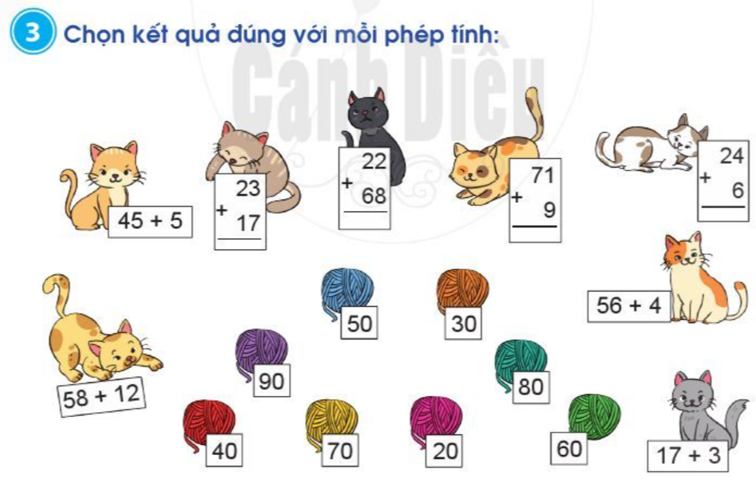

Slide 6




a. Tính:
4
72
80
23 + 9 + 40 =
51 + 19 + 10 =
32
70

Slide 7




b. >, <, =?
4
12 + 18 18 + 12
37 + 24 37 + 42
65 + 7 56 + 7
76 + 4 74 + 6
>
?
?
=
=
?
?
<

Slide 8
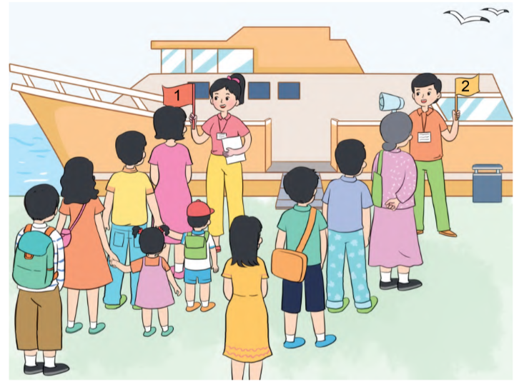
Tính
Một chiếc tàu du lịch chở hai đoàn khách tham quan, đoàn khách thứ nhất có 35 người, đoàn khách thứ hai có 25 người. Hỏi hai đoàn khách tham quan có tất cả bao nhiêu người?
5
Đoàn khách thứ nhất: 35 người
Đoàn khách thứ hai: 25 người
Hai đoàn khách: người
?
Bài giải:
Hai đoàn khách tham quan có tất cả số người là:
35 + 25 = 60 (người)
Đáp số: 60 người

Slide 9
Vận dụng
Trải nghiệm

Slide 10








NGỘ KHÔNG THẬT NGỘ KHÔNG GIẢ
Em hãy ngăn chặn trận chiến của Ngộ Không thật và Ngộ Không Giả bằng cách trả lời đúng các câu đố nhé!

Slide 11


18
7
+
??
CHỌN SAI RỒI
BỌN TA ĐI ĐÁNH TIẾP ĐÂY
A. 25
B. 15

Slide 12
34 +27 + 9 =
??
CHỌN SAI RỒI
BỌN TA ĐI ĐÁNH TIẾP ĐÂY
A. 60
B. 70

Slide 13
29 + 5 …. 5 + 29
CHỌN SAI RỒI
BỌN TA ĐI ĐÁNH TIẾP ĐÂY
A. >
B. =

Slide 14
Mẹ đi chợ mua 18 quả táo xanh và 14 quả táo đỏ. Hỏi mẹ có tất cả bao nhiêu quả táo?
CHỌN SAI RỒI
BỌN TA ĐI ĐÁNH TIẾP ĐÂY
A. 22 quả táo
B. 32 quả táo

Slide 15


Em hãy chia sẻ những điều học được qua bài này.

Slide 16

Kính chúc toàn thể quý thầy cô giáo dồi dào sức khỏe và thành đạt!

